Slide 1

МЕТОДИЧЕСКИЙ ДИАЛОГ
Руководитель районного методического объединения Амукова Н.М.
Куратор Никитина С.А., методист отдела образования, курирующая вопросы дошкольного и начального образования.

Slide 2


ПЕДАГОГИ

Slide 3
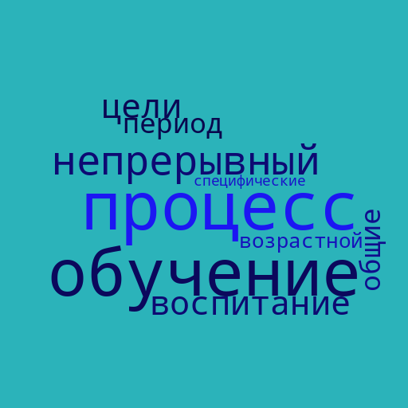

Slide 4

Непрерывный процесс воспитания и обучения ребенка, имеющий общие и специфические цели для каждого возрастного периода.

Slide 5


Преемственность
ФГОС ДО ФГОС НОО

Slide 7
«Преемственность между детским садом и школой как основа формирования УУД»

Slide 8
№ | Форма | Содержание | Пример синквейна
1. | Одно слово - существительное (Кто? Что?) | Имя объекта
2. | Два слова - прилагательные (Какой?) | Свойства объекта
3. | Три слова - глаголы (Что делает?) | Возможности объекта (активные и пассивные действия)
4. | Четыре слова (фраза, два словосочетания или предложение) | Ваше личное отношение к объекту
5. | Одно слово-синоним | Вывод, заключение

Slide 9
«Школьное обучение никогда не начинается с пустого места, а всегда опирается на определенную стадию развития, проделанную ребенком ранее»
Л.С.Выготский.

